Slide 1
Использование электронных учебников и пособий на уроках в начальной школе
Учитель начальных классов МБОУ «ООШ №15 н.п.Нивский»
Березина Ирина Евгеньевна

Slide 2
Программно-методический комплекс «Развитие речи»

Slide 4
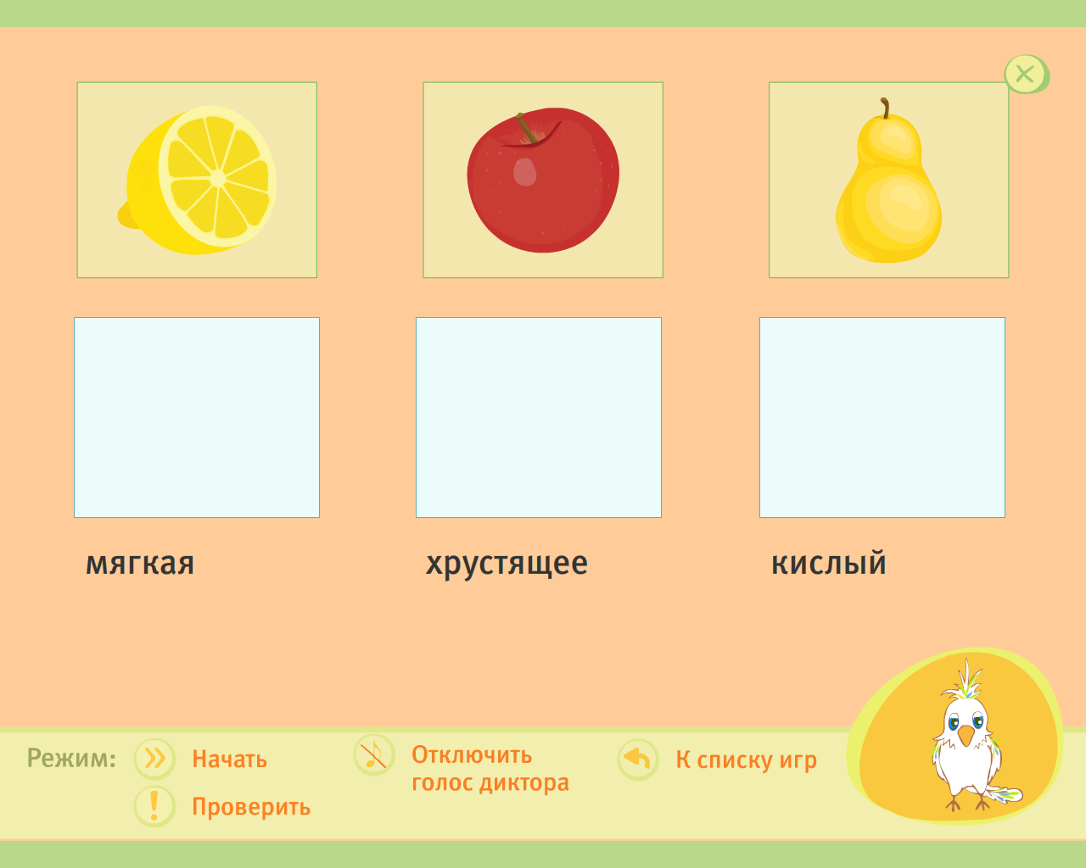
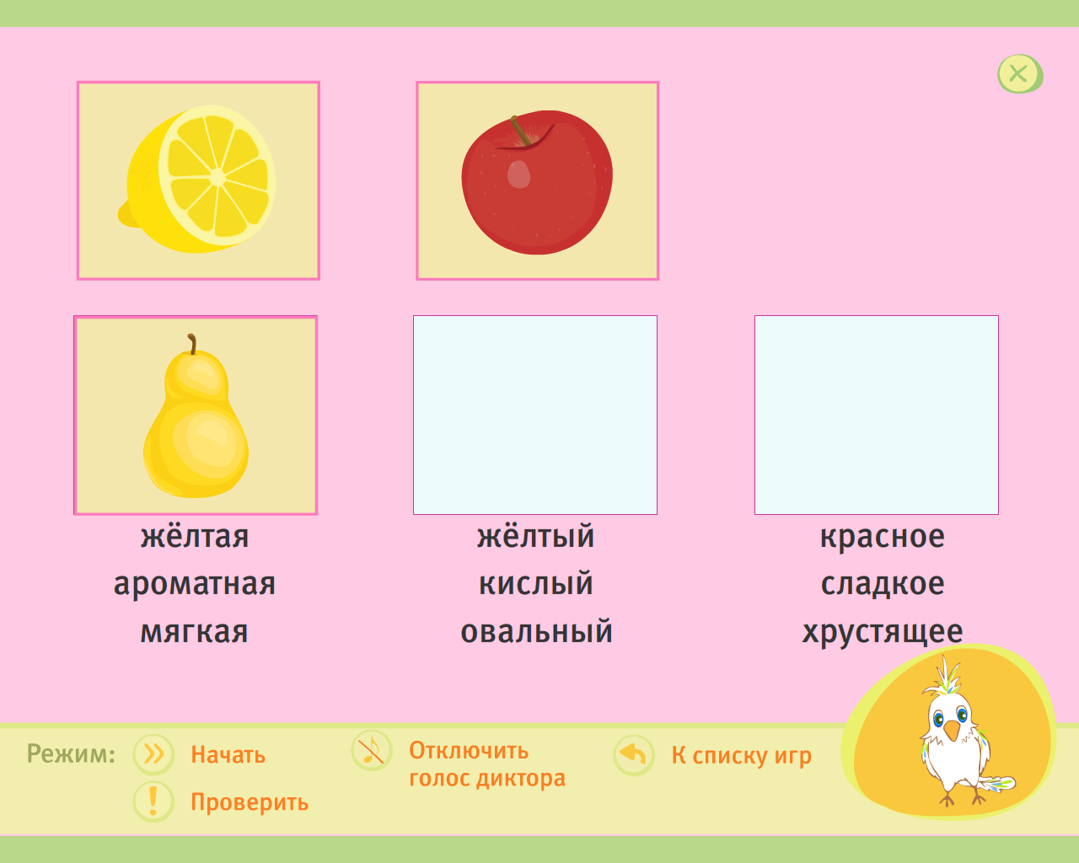

Slide 5
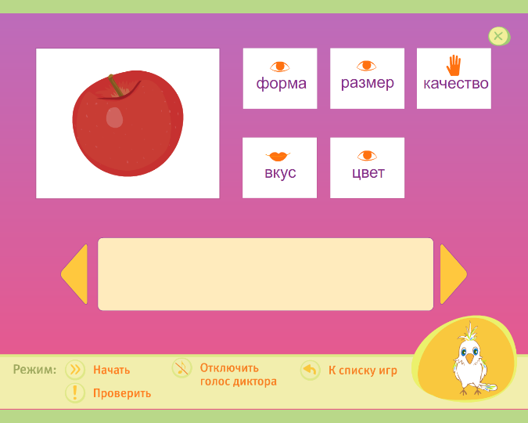
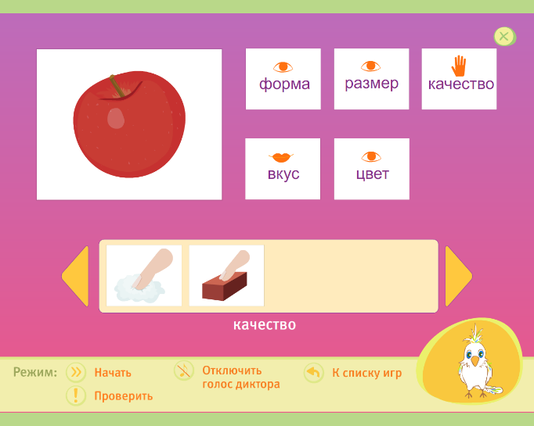
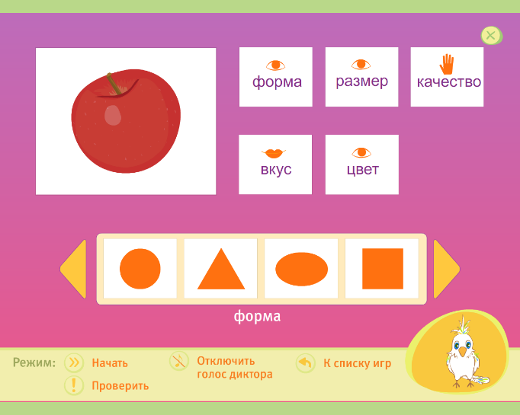
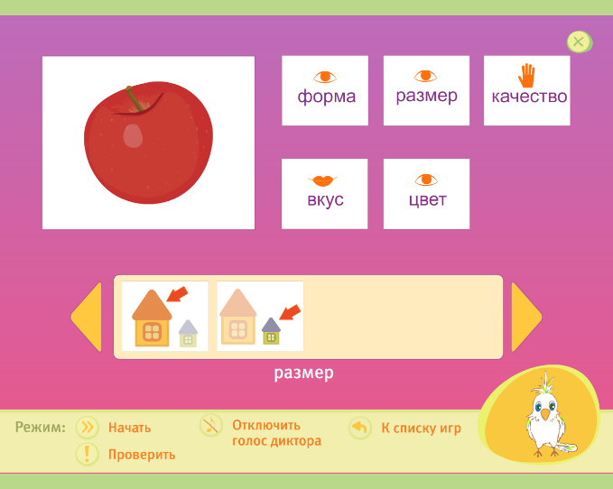
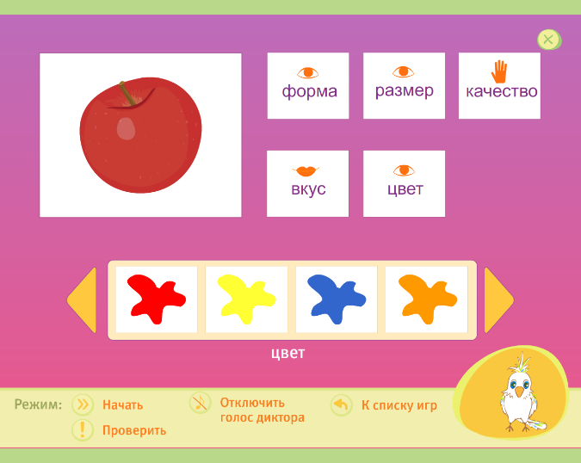
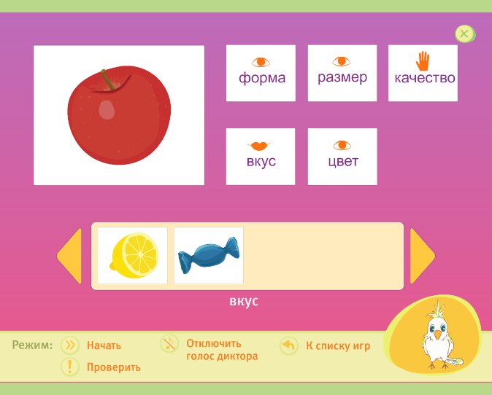

Slide 7
Вывод:
Облегчают понимание изучаемого материала
за счет иных, нежели в печатной учебной литературе,
способов подачи материала, воздействует на слуховую
и эмоциональную память и т.п.;
Допускают адаптацию в соответствии с потребностями
учащегося, уровнем его подготовки, интеллектуальными
возможностями и амбициями;
Освобождают от громоздких действий, позволяя
сосредоточиться на сути предмета, рассмотреть
большее количество примеров и решить больше задач;
Предоставляют широчайшие возможности
для самопроверки на всех этапах работы.

Slide 8
Источники:
1.Русский язык. 2 класс. Электронное приложение к учебнику Л.Ф.Климановой, С.Г.Макеевой (1СД). ЗАО «Образование - Медиа», ОАО «Издательство «Просвещение», 2011г.
2.Математика. 2 класс. Электронное приложение к учебнику Г.В.Дорофеева, С.Г.Миракова(1СД). НП «Телешкола», ОАО «Издательство «Просвещение», 2015г.
3.Технология. 2 класс. Электронное приложение к учебнику Н.И.Роговцевой, Н.В.Богдановой, И.П.Фрейтаг(1СД). НП «Телешкола», ОАО «Издательство «Просвещение», 2012г.
4.Окружающий мир. 2 класс. Электронное приложение к учебнику А. А. Плешакова, М. Ю. Новицкой (1СД). НП «Телешкола», ОАО «Издательство «Просвещение», 2014г.
5.Программно-методический комплекс «Развитие речи», ООО «Новый диск», 2008
6.Программно-методический комплекс «Мир музыки», ООО «Новый диск», 2008
7.Познавательные материалы об окружающем мире «Мир природы», ООО «Новый диск», 2007
8.http://nsportal.ru/nachalnaya-shkola/materialy-mo/2014/11/17/doklad-s-prezentatsiey
9.http://infourok.ru/ispolzovanie-elektronnih-uchebnikov-i-posobiy-na-urokah-v-nachalnoy-shkole-s-pozicii-trebovaniy-fgos-noo-423361.html
10.http://www.prosv.ru/about.aspx?ob_no=222&d_no=41615
11.http://www.youtube.com/watch?v=gQZucy7wz3s

